Slide 1



















第八章
电子商务物流及供应链管理

Slide 2
物流的含义、基本功能和分类
电子商务物流及供应链管理
电子商务物流
电子商务环境下物流的实现方式和特点
电子商务配送与供应链管理

Slide 3

目录
Contents
电子商务物流
电子商务配送与供应链管理

Slide 4
【知识目标】
1．熟悉物流的七个基本功能。
2．了解电子商务的物流配送流程。
3．熟悉供应链管理方法。
【技能目标】
1．能够举例说明电商企业组织物流活动的方式。
2．通过参观等方式了解电子商务配送的详细过程。
3．能够举例分析新零售时代供应链的发展方向。

Slide 5
初步认识物流
随着我国惠农政策的实施，现在农民的致富途径越来越多：多种粮可以致富，种植各种特色水果、蔬菜可以致富，承包荒山荒地也可以致富……
在农民绞尽脑汁地想着如何致富的时候，他们可能忽略了细节——其实他们只要再进一步思考一下，对收获的农产品稍微做一些改变就可以致富。
要不要先把农产品存放一段时间再卖到市场上？（储存）
用什么运输工具？一次装载多少货？走哪条路把农产品运送到市场上最经济？（运输）
要不要先对收获的农产品进行清洗，然后按照品质分出级别，再按不同的价格卖出去？（流通加工）

Slide 6
怎样对农产品进行包装后再销售？包装设计成什么样子更招人喜欢，更能激发人们的购买欲望和消费欲望？一个包装里面放入多少货物更合适？（包装）
装车、卸货的时候怎么做才能保证农产品不被损坏？哪些农产品先装车，哪些农产品后装车？（装卸搬运）
如果今天有几十个客户都要求送货，要先给谁送，后给谁送？送货时若能把居住在相邻区域的几个客户的货物都装到同一辆车上，那不是可以少跑几趟、省些油钱吗？（配送）
要是能及时知道哪些地方、哪些人需要哪些农产品，那农产品不是就不愁卖了吗？（信息）
以上问题属于我们研究的哪个领域？为什么我们要研究这些内容？

Slide 7
目录
Contents
一、物流的含义
二、物流的基本功能
三、物流的分类
四、电子商务环境下物流的实现方式
五、电子商务环境下物流的特点
电子商务物流
电子商务配送与供应链管理

Slide 8

一、物流的含义
物流是物品从供应地向接收地的实体流动过程，根据实际需要，将运输、储存、装卸搬运、包装、流通加工、配送、信息处理等基本功能实施有机结合。
点击视频：京东的物流模式：一件商品的旅行

Slide 9
物流的内涵主要体现在以下几个方面：
物流的研究对象是物
1
2
3
物流是“物”的物理性运动
物流是一种经济活动

Slide 10
物流一词的来源
物流虽然早已融入我们的生活，但物流一词源自国外，属于“舶来品”。物流这一概念最早起源于美国，英语为“Physical Distribution”，其英文缩写为PD，汉语即实物配送的意思。国内最早引入物流的概念是在20世纪80年代，当时物流被一个新的英文名称所代替——“Logistics”，即后勤服务的意思。后来物流专用于表述物资的流通，并形成了沿用至今的现代物流概念。

Slide 11

点击视频：阿里巴巴集团菜鸟物流震撼宣传片
二、物流的基本功能
装卸搬运功能
储存功能
配送功能
1
2
3
4
5
6
7
包装功能
运输功能
流通
加工功能
物流信息
管理功能
点击视频：智能仓储系统实例

Slide 12
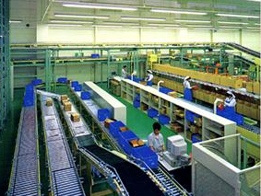

点击视频：电商大战“神器”智能分捡省人力
图8.10 配送中心分流货物的分拣线

Slide 13
最重要的物流包装——托盘
托盘是一种用于机械化装卸搬运和堆存的集装单元工具，是一种特殊的包装形式。托盘有自重小、返空容易、装卸简单、装载量适中等特点，它和集装箱同时被誉为“21世纪最伟大的物流发明”。
曾经，我国各个行业使用的托盘尺寸规格不统一，造成了托盘无法共用、装卸搬运频繁、物流效率低下、货物破损严重、物流成本居高不下等问题。为此，我国在2006年确定以1 000mm×1 200mm和1 100mm×1 100mm两种规格作为我国托盘的国家标准，并于2008年起实施。标准化托盘的使用极大地推动了我国物流业整体活动效率的提升。

Slide 14
三、物流的分类
物流按照活动的空间可分为以下三类：
地区物流
是指存在于某一地区内的物流活动
国家物流
是指在一个国家内部进行的物流活动
国际物流
是指不同国家和地区之间的物流

Slide 15





2.按照作用分类
供应物流
生产物流
销售物流
回收物流
废弃物物流

Slide 16
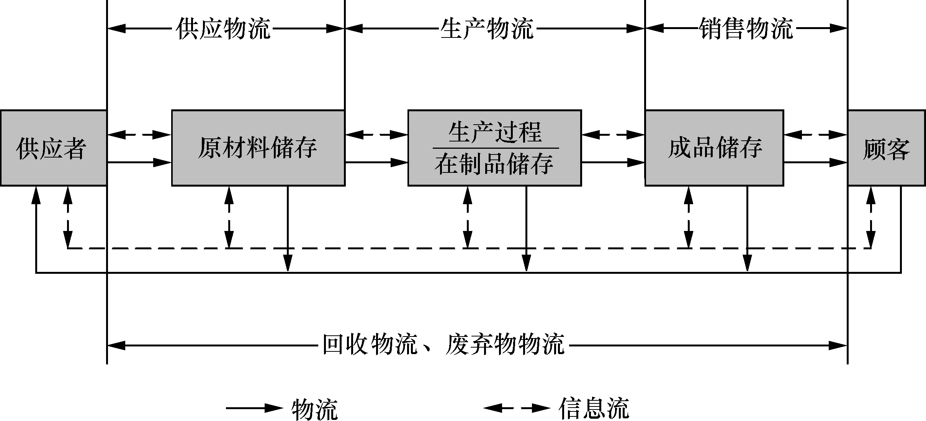
图8.13 按照物流的作用分类

Slide 17
我国快递行业的回收物流
2023年2月22日，国家邮政局发布2023年邮政快递业更贴近民生的七件实事，其中之一就是实施绿色发展“9218”工程：加快推进快递包装绿色低碳转型，到年底实现电商快件不再二次包装比例达到90%，深入推进过度包装和塑料污染两项治理，使用可循环快递包装的邮件快件达到10亿件，回收复用质量完好的瓦楞纸箱8亿个。
2022年我国快递行业的回收物流的完成情况：过度包装和随意包装得到初步遏制，2022年可循环快递箱（盒）投放量近1500万个，寄递企业自行提供的快递包装材料符合标准要求的比例和按照包装规范操作要求对快递进行包装的比例均超过90%。
除此之外，你了解到的回收物流还有哪些呢？

Slide 18
四、电子商务环境下物流的实现方式
1. 企业自营物流
是指从事电子商务的企业拥有全资或控股的物流公司，其负责本企业的物流配送业务。随着电子商务的发展，物流显得愈发重要。一些大型电商平台为了使用户有更好的购物体验，保证产品的物流配送时间及配送品质，纷纷建立了自己的物流系统。例如，京东商城、唯品会、美团等都采用了自营物流模式。
点击视频：企业自营物流实例：京东

Slide 19

企业自营物流的弊端：
1
投资成本高
2
分散企业主业
3
不利于企业灵活作战

Slide 20
2. 第三方物流
第三方物流（Third-Party Logistics，3PL）又称契约物流或合同物流，是由发货人与收货人之外的第三方提供物流服务的物流形式。
现在，第三方物流公司一般有两类：一类是以邮政、铁路、航空为主体的国有企业发展而来的公司；另一类是由民营小型速递公司、仓储公司发展而来的企业。
区域性、全国性或全球性的第三方物流企业具有物流网络上的优势。
点击视频：全球最值钱快递公司UPS是如何炼成的

Slide 21
京东物流
京东集团是我国最大的自营式电商企业，业务涉及电子商务、金融和物流三大板块。
1. 成立京东物流集团
京东集团自2007年开始自建物流，于2017年4月25日宣布成立京东物流集团。京东物流集团通过智能化布局的仓配物流网络，为商家提供包括仓储、运输、配送、客服、售后在内的正逆向一体化供应链解决方案。

Slide 22
2. 业务介绍
仓配一体
冷链物流
大件物流
国际供应链
供应链金融
快递业务
3. 时效服务
211限时达
京准达
夜间配
定时达
点击视频案例：京东无人机——智慧物流践行者

Slide 23
启发思考：
1. 京东物流开展了哪些主要业务？
2. 请分析京东的“211”限时达、京准达、夜间配、定时达的时效服务。

Slide 24
五、电子商务环境下物流的特点
信息化
自动化
网络化
柔性化
集成化
智能化
智慧化

Slide 25
智能物流与智慧物流的联系和区别
中物协（北京）物流工程设计院认为，能够实现感知、交互、分析、发现和决策过程的物流是智慧物流，而智能物流只是代替人的劳动，不能代替人作决策。
智能物流是物流系统向智慧物流进化的重要阶段，但是智能物流不等于智慧物流。智能物流的能力聚焦于“知晓”，聚焦于由系统的感知、分析、判断、执行形成的闭环，重点体现出来的还是执行的能力，还不具备智慧能力。智能物流的进化重点是增强执行能力与感知能力，执行能力体现的是智能硬件与智能硬件的系统集成；感知能力是指物联网技术的全面感知能力。
智慧物流是指物流系统不仅具备了“智”的能力，还知道这种能力是如何产生的，进而可以学习提升，不断迭代升级。相对于智能物流而言，智慧物流多了一种自主决策和学习提升的能力。

Slide 26
目录
Contents
电子商务物流
一、电子商务配送
二、供应链管理
电子商务配送与供应链管理

Slide 27
一、电子商务配送
在电子商务交易过程中，无论由谁来承担物流任务，都必须以最快的速度把货物送到客户手中。这种快速的货物配送方式就是电子商务物流配送。
电子商务配送是信息化、现代化和社会化的物流配送，它是指物流配送企业采用网络化的计算机技术和现代化的硬件设备、软件系统及先进的管理手段，针对社会需求，严格、守信地按客户的送货要求开展分类、编配、整理、分工、配货等一系列工作，定时、定点、定量地将货物交给客户，满足其对货物的需求。

Slide 28
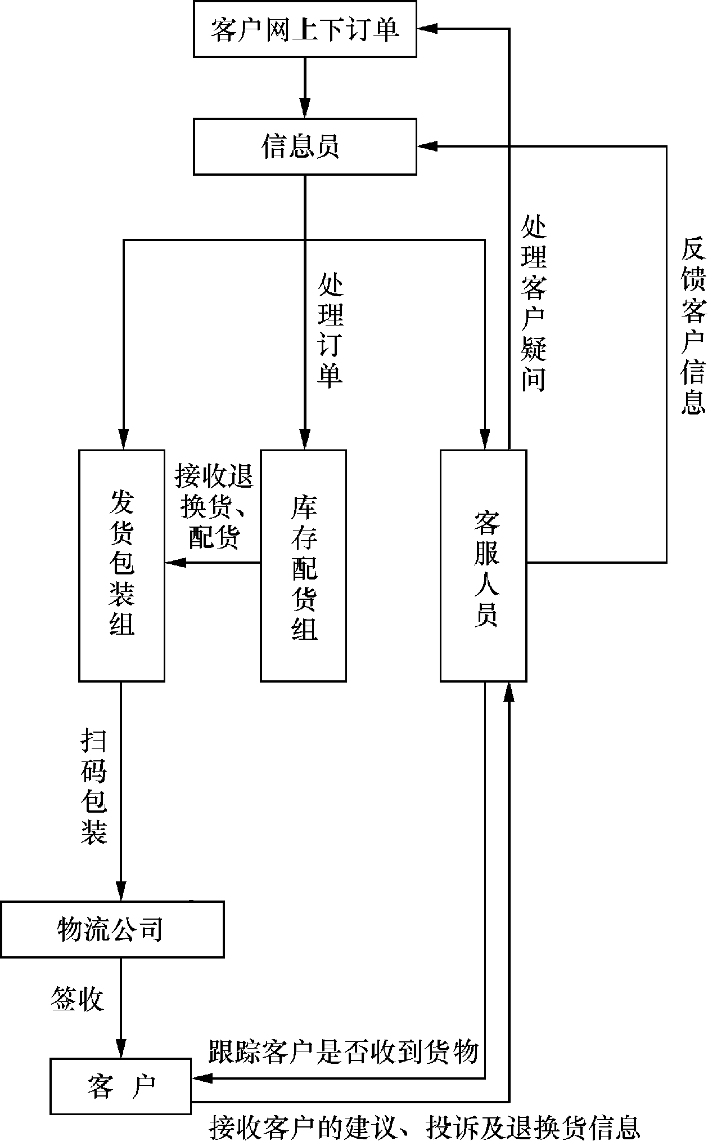
图8.14 电子商务配送的操作流程

Slide 29
（一）电子商务的物流配送流程
1. 采购作业流程
在物流专业化的情况下，采购作业流程基本有两种模式：
第一种模式是由提供配送服务的第三方物流企业承担采购任务，直接向生产和经销企业订货或购货；
第二种模式是物流、商流两者分离的模式，由货主订货和购货，配送中心负责进货和理货等工作，货物所有权属于货主。
2. 仓储作业流程
仓储作业流程是采购作业流程的延续。仓储中心受业务管理部门的统一管理，它的主要作业区是收货区、拣货区和发货区。

Slide 30
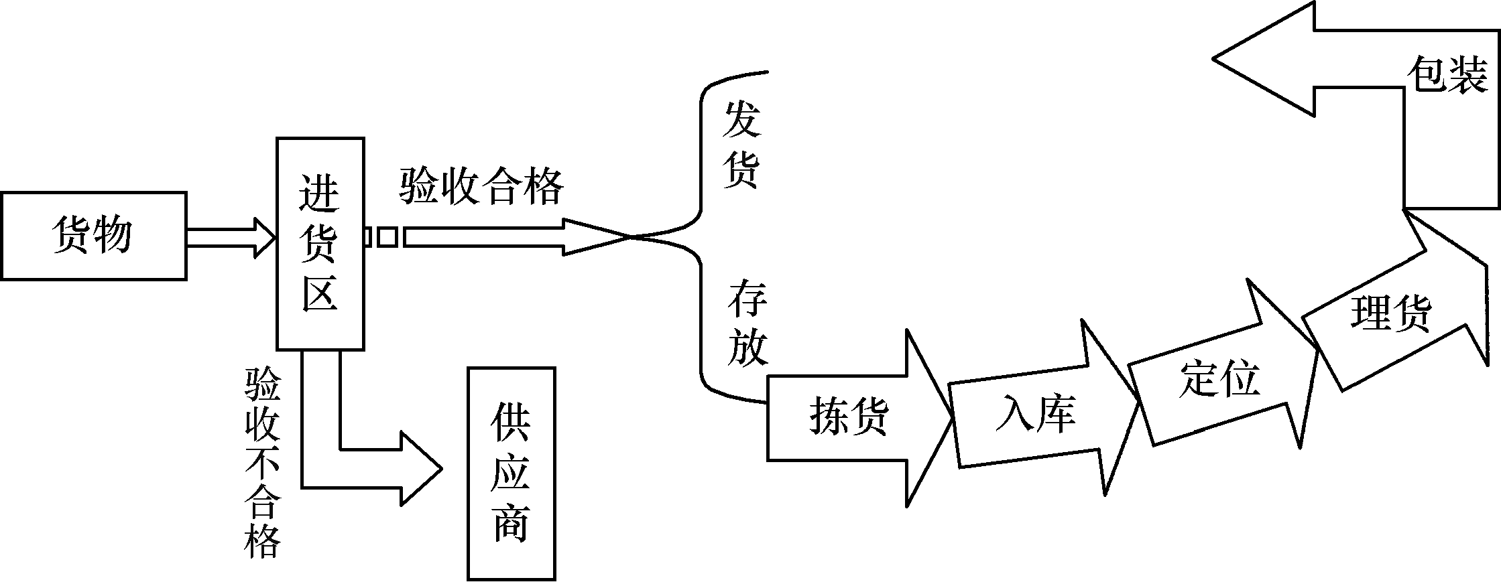
图8.15 仓储作业流程

Slide 31
3. 配送作业流程
配送作业流程是物流配送流程的核心环节。配送部门由业务管理部门统一调度，根据客户的具体要求打印相应的送货单，在运输途中通过地理信息系统、定位系统进行实时监控，及时沟通和反馈配送信息，并在货物到达目的地，经客户确认无误后，凭回单向业务管理部门确认。
4. 退货及后续处理作业流程
退货及后续处理作业流程是物流配送流程的最后一个环节。客户因种种原因可能会请求退货，企业应制订相应的退货处理机制。
退货可集中由配送企业送回原仓储地点，由专人清理、登记、查明原因。

Slide 32
在物流配送流程中，分拣作业是一个工作量非常大的环节，直接决定了配送效率。分拣作业的两种基本方式分别是按单分拣和批量分拣。

Slide 33

（二）电子商务物流配送中心
电子商务物流配送中心是指开展配送业务的物流场所或组织。
电子商务物流配送中心应基本符合下列要求：主要为特定的客户服务；配送功能健全；有完善的信息网络；辐射范围小；多品种，小批量；以配送为主，储存为辅。
点击视频案例：物流提速实例：顺丰和京东

Slide 34
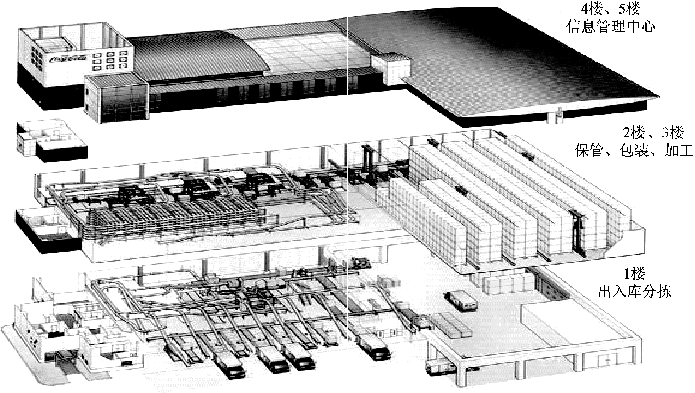
图8.16 某电子商务物流配送中心的效果图

Slide 35
1. 按运营主体划分
物流配送中心按运营主体可划分为以下几类：
1
以制造商为主体的物流配送中心
2
以批发商为主体的物流配送中心
3
以零售业为主体的物流配送中心
4
以仓储运输业者为主体的物流配送中心

Slide 36
菜鸟网络
菜鸟网络科技有限公司成立于2013年，是由阿里巴巴联合顺丰速运、申通快递、圆通速递、中通快递、韵达快递等，以及相关金融机构共建的“中国智能物流骨干网”项目。目前，菜鸟已形成面向消费者、商家和物流合作伙伴三类客户的五大核心服务板块：供应链、消费者物流、物流科技、全球物流、全球地网。
菜鸟地网依托全球一体化物流基础设施网络与数智化解决方案，已覆盖全球经济核心区域，为客户提供优质的全球化物流设施及全链路数智解决方案。
启发思考：简要分析菜鸟网络的五大核心业务板块。
点击视频：围观2020物博会：顺丰、菜鸟、极兔、货拉拉……

Slide 37
2. 按内部特性不同划分
物流配送中心按内部特性不同可划分为以下几类：
储存型配送中心
流通型配送中心
加工型配送中心

Slide 38


3. 按配送货物的属性划分
点击视频：京东生鲜物流
1
生鲜品配送中心
2
书籍产品配送中心
3
服饰产品配送中心

Slide 39
二、供应链管理
在电子商务交易中，为了订单的顺利履行，有些企业会先根据订单预测进行生产制造，然后从成品库中发货；有些企业会先完成组件和半成品的生产，当接到订单后再根据订货量进行成品组装或生产，最后才向客户发货；也有一部分企业等到订单确认后再开始生产活动；还有一部分企业只是为客户提供产品特定部分的个性化设计。实际上，企业往往需要同时处理多种类型的订单，因而需要提前为订单履行进行合理的规划和预算，对参与制造、物流等活动的各成员实行集成化的管理，即对供应链上的各类资源进行统筹管理。

Slide 40
（一）供应链与供应链管理
供应链是生产及流通过程中，涉及将产品或服务提供给最终用户活动的上游与下游企业所形成的网链结构。
在信息时代，供应链从原有的区域性概念发展到一种全球性概念，原有的线性结构转变成围绕核心企业的网状结构。
从价值链的角度看，价值链上的各项增值活动所产生的信息流、物流或服务流、资金流就形成了供应链。

Slide 41
表8.1 线状供应链结构和网状供应链结构的对比
对比点 | 线状供应链结构 | 网状供应链结构
业务核心 | 垂直型 | 矩阵型
竞争 | 企业对企业 | 供应链对供应链
竞争优势 | 有形资产 | 速度＋知识
市场范围 | 国内 | 全球
供应链管理的范围 | 企业内部 | 多个企业
供应链核心 | 成本和资产利用 | 客户
伙伴定义 | 供应链 | 供应网
执行过程 | 没有分工 | 有明确分工
客户满足 | 按库存 | 按订单
客户服务 | 低客户期望 | 高客户期望
信息交换 | 沟通 | 协同
库存 | 高 | 低
计划制订 | 依靠管理者和分析师 | 整个贸易社区

Slide 42
（二）供应链管理方法
供应链管理（Supply Chain Management，SCM）是在最大满足客户需求的条件下，为了使整个供应链系统获得总体竞争优势，把供应商、制造商、运输商、经销商和客户等有效地组织成为一个协调发展的整体，从而使成本降低，并使供应链每个成员企业自身效率与效益大幅提高。

Slide 43
1. 供应商管理库存
供应商管理库存（Vendor Managed Inventory，VMI）是指供应商根据需求方的库存水平、周转率、需求信息，以及交易成本产生自己的生产订单并及时将产品或物料送达需求方指定的库存位置，它采用的是一种连续补货策略，由供应商决定什么时候补货、补多少货。

Slide 44
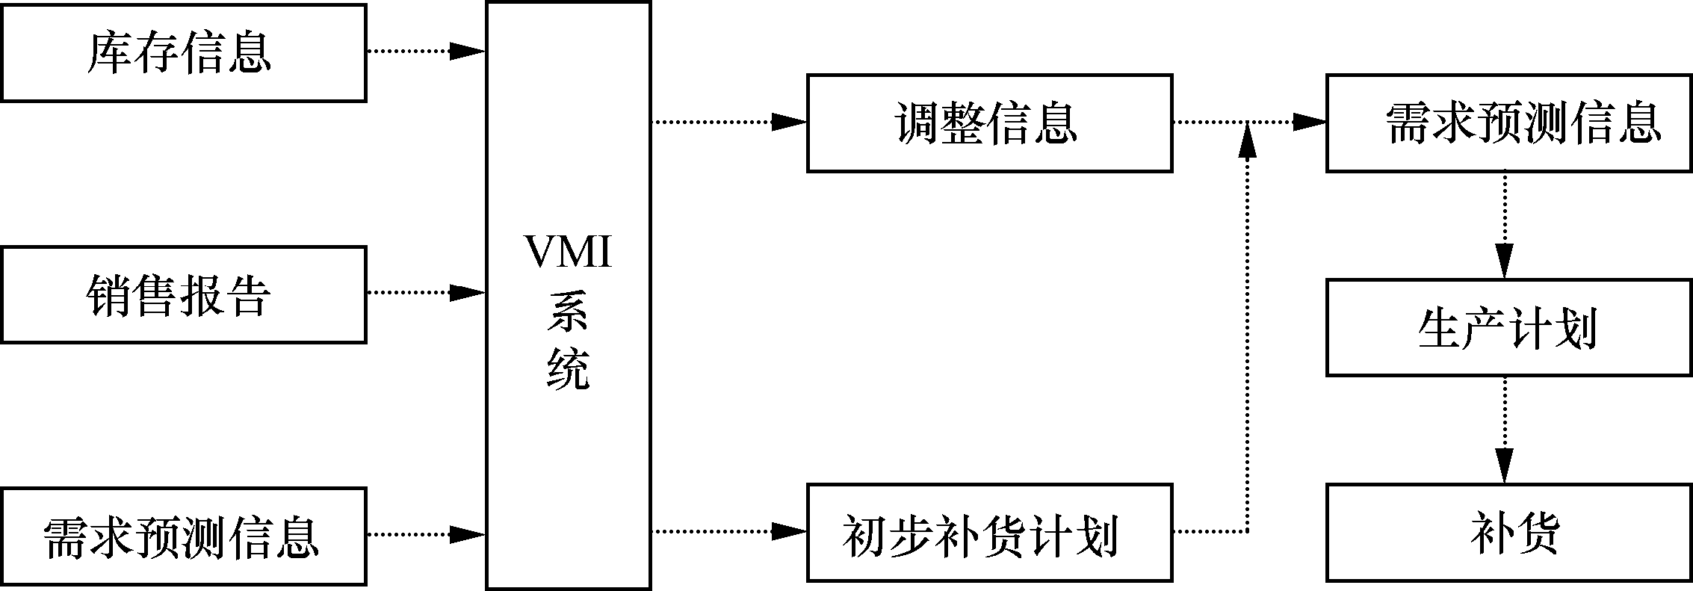
图8.17 供应商管理库存供应链集成化管理方式

Slide 45
2. 快速响应
快速响应（Quick Response，QR）是从美国纺织服装业发展起来的一种供应链管理方法，其目的是通过供应链企业间的信息共享、协同运行、流程优化，对最终客户的需求迅速地做出反应，缩短原材料到销售点的时间和减少整个供应链上的库存，最大限度地提高供应链管理的运作效率，从而达到提高客户服务质量、降低供应链总成本的目标。

Slide 46



快速响应的发展经历了三个阶段：
商品条码化
内部业务
处理自动化
实现更有效
的企业间合作

Slide 47
3. 有效客户响应
有效客户响应（Efficient Consumer Response，ECR）是指以满足客户需求、最大限度地降低物流过程费用为原则，以能及时做出迅速、准确的反应，使提供的物品供应或服务流程最佳化为目的而组成的协作系统。
其核心理念是基于客户的需求，致力于创造价值最大化的活动和摒弃没有附加价值的活动，力求降低成本，从而使客户享受到顾客让渡价值最大的产品或服务。

Slide 48
（三）新零售时代的供应链
新零售时代的供应链不再是人、流程、硬件设施等要素的简单堆砌和叠加，而是要实现供应链的数字化和技术化的变革，让供应链变得更加智慧和全能。

Slide 49
电商新零售时代供应链的特征：
点击视频：京东无界智慧供应链
供应链
指挥智慧化
供应链
人工智能化
供应链可视化

Slide 50
盒马鲜生作为目前新零售中最典型的案例，在其运营中对商品广泛使用了电子标签，将线上线下数据同步，如SKU同步、库存同步、价格同步、促销同步；实现线上下单，线下提货，后台统一促销和价格，这些都为供应链可视化的构建打下了基础。

Slide 51
售罄率、订单满足率
售罄率是指一定时间段内某种商品的累计销售与总进货的比例。销售和进货数据的统计对象可以是数量，亦可以是金额。售罄率不能单独发挥作用，需要结合其他变量才能反映业务事实。例如，结合产品进货成本可以反映产品赢利状况；结合产品库存时间可以反映产品滞销情况；对比不同产品的售罄率可以评估产品的适销性。
订单满足率是指单位时间内完成订单数与总订单数的比值。订单满足率可以衡量订单处理的效率，该比值越趋近于1，代表订单处理效率越高。

Slide 52
顺丰是如何成为快递业龙头的？
顺丰于1993年在广东顺德创立，专送快件；2002年，从加盟制转为直营制，定位高端快递；2018年，顺丰国际机场在建，开始多元化发展，致力成为一家综合物流服务商。2020年，机场基本建成。2021年4月，品牌网对快递品牌进行了排名，排名前十的快递企业依次为顺丰速运、中国邮政EMS、中通快递、京东物流、韵达快递、圆通速递、大众物流、申通快递、DHL、苏宁物流。

Slide 53
为什么说顺丰是“快递之王”呢？
1. 科技能力：无人机、全自动分拣、智慧服务，车联网等
2. 数字化的物流综合解决方案能力
3. 顺丰采用的是直营制模式
4. 三网合一：天网、地网、信息网
点击视频：顺丰快递宣传片

Slide 54
基于配送端的高质量物流服务，以及整个集团在物流、科技、商业、金融等方面的资源，顺丰将业务由末端配送延伸至价值链前端的产、供、销、配等环节，利用大数据分析和云计算技术，为客户提供仓储管理、销售预测、金融管理等端到端的综合物流解决方案。
思考讨论：
1. 为什么说顺丰已成为快递业龙头？
2. 顺丰的业务包含哪些内容？
3. 简述顺丰的“三网合一”。

Slide 55
物流是任何一家电商企业都无法回避的问题。通过本章的学习，读者可以了解物流的基本内容，包括电子商务物流、电子商务配送及供应链管理。物流是伴随着电子商务中的商流活动产生的，企业要做好电子商务，就必须了解物流中的仓储、运输、包装、装卸搬运等因素的特点和作用，尤其要重视配送活动与电子商务的关联与关系；要准确把握配送的含义，了解配送流程和物流配送中心的类型。
在电商新零售时代，供应链不再仅仅是人、流程、硬件设施等要素的简单堆砌和叠加，而是要实现供应链的数字化和技术化的变革，让供应链变得更加智慧和全能。新零售时代下的供应链是由消费者驱动的。

Slide 56
技能实训题：
请观看下面的视频，回答以下问题：
（1）该企业是如何运用智能分拣系统提高其物流运转效率的？
（2）自动分拣系统可以使电商企业具备什么样的优势？
点击视频：智能分捡实例

